Slide 1

Linear Regression의 개념
2022.03.16

Slide 2

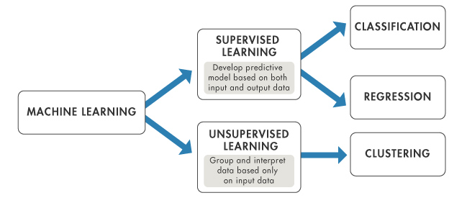
개 요
Machine learning
- 학습 방법에 따른 분류 (Supervised / Unsupervised)
- Supervised learning 의 결과에 따른 분류
Linear regression

Slide 3

Machine learning
Machine learning :
기계 학습(機械學習) 또는 머신 러닝(영어: machine learning)은 경험을 통해 자동으로 개선하는 컴퓨터 알고리즘의 연구이다.
-위키피디아 참조

Slide 4

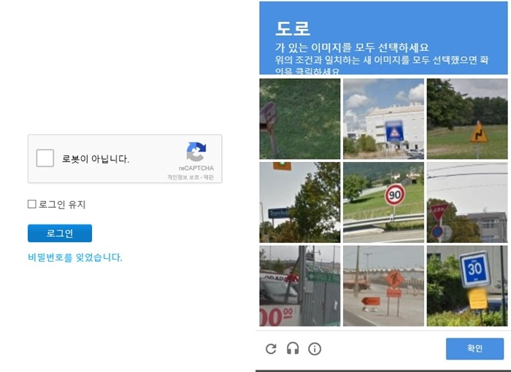
Machine learning – Captcha
ex ) no CAPTCHA reCAPTCHA

Slide 5
학습 방법에 따른 분류
Supervised learning : labeled examles (training set) 을 이용하여 학습하는 방법.
Unsupervised learning : un-labeled data. 즉, labeled data 없이 데이터를 보고 스스로 학습하는 방법.

Slide 6
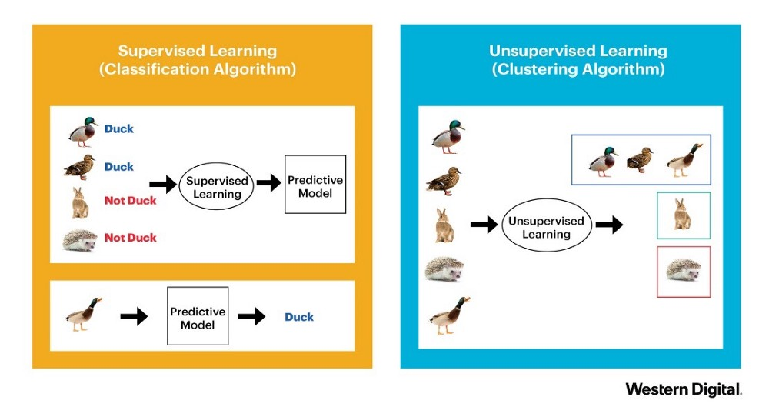
학습 방법에 따른 분류
ex ) Google news grouping

Slide 7
Supervised learning 의 결과에 따른 분류
공부 시간에 따른 시험 점수 예측
: 결과가 0~100 까지로 범위가 넓음. => Regression
공부 시간에 따른 Pass / non-pass
: Pass 와 non-pass. 2가지의 결과. => Binary classification
공부 시간에 따른 A ,B ,C ,E ,F 등급 분류
: 5가지 정도의 등급 분류 => Multi-label classification

Slide 8
Regression (회귀 분석)
: 변수들 사이의 관계를 모델링 하는 통계기법중 하나.
주로 독립변수가 종속변수에 미치는 영향을 확인하고자 사용하는 분석방법이다.
x (시간) | y (점수)
10 | 90
8 | 70
6 | 50
4 | 20
2 | 10
ex ) 공부시간에 따른 시험점수 예측

Slide 9
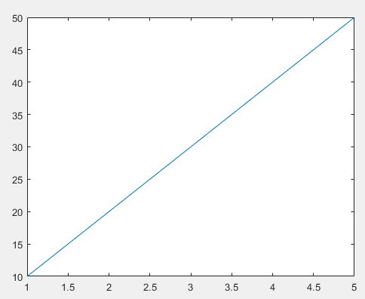
Linear Regression (선형 회귀)
입력 데이터 x 와 결과 y 의 관계, 즉 모델링이 Linear 할 것이라는 가설을 세우고 분석하는 것.
x (시간) | y (점수)
5 | 50
4 | 40
3 | 30
2 | 20
1 | 10

Slide 10
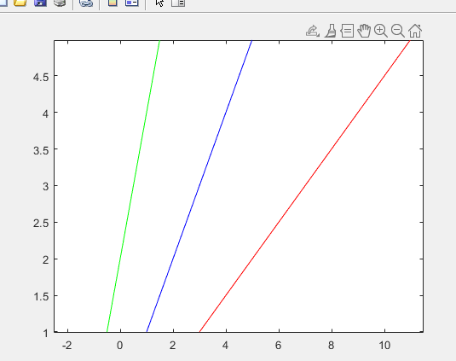
Linear Regression (선형 회귀)
H(x) = Wx + b
어느 가설이 좋은 가설일까 ?

Slide 11
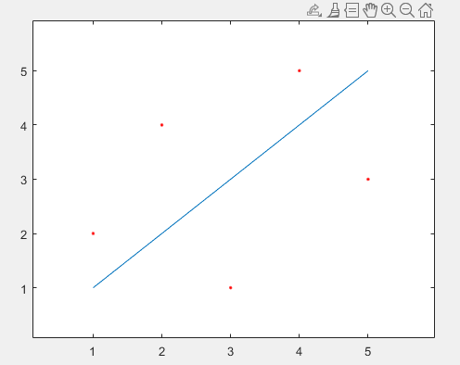
Linear Regression (선형 회귀) -좋은 선형 모델링 구하는 방법
H(x) = Wx + b
파란색 실선 : 선형적인 가설
빨간색 점 : 실제 측정한 데이터
실제 데이터와 값을 비교하여 오차 거리를 측정
: Cost function
(or Loss function)

Slide 12
Cost function
Cost function
: 원래의 값과 가장 오차가 작은 가설함수를 도출하기 위해 사용되는 함수
가설 함수 : H(x) (파란색 실선)
실제 측정 데이터 : y (빨간색 점)
가설함수와 실제 측정한 데이터의 오차
: H(x) – y

Slide 13
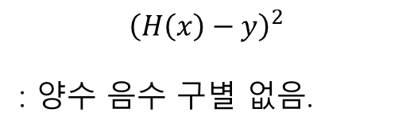
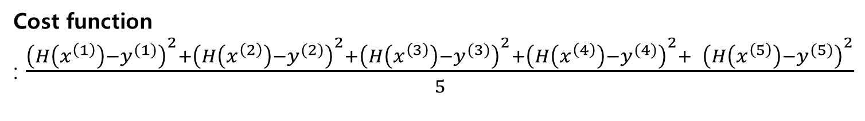
Cost function
가설함수와 실제 측정한 데이터의 오차
: H(x) – y
$${\left(H\left(x\right)−y\right)}^{2}$$
: 양수 음수 구별 없음.
${\left(H\left(x\right)−y\right)}^{2}$ :
1 4 4 1 4
Cost function
: $\frac{{\left(H\left(x^{\left(1\right)}\right)−y^{(1)}\right)}^{2}+{\left(H\left(x^{\left(2\right)}\right)−y^{(2)}\right)}^{2}+{\left(H\left(x^{\left(3\right)}\right)−y^{(3)}\right)}^{2}+{\left(H\left(x^{\left(4\right)}\right)−y^{(4)}\right)}^{2}+ {\left(H\left(x^{\left(5\right)}\right)−y^{(5)}\right)}^{2}}{5}$

Slide 14
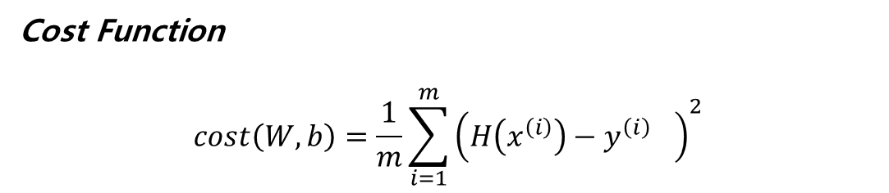
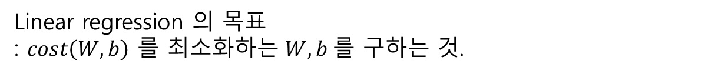

Cost function
측정 데이터 값이 m 개인 경우.
cost = $\frac{1}{m}\sum_{i=1}^{m}{{\left(H{\left(x^{\left(i\right)}\right)−y^{\left(i\right)}}^{}\right)}^{2}}$
(선$형) 가설 : H\left(x\right)= Wx+b$
Cost Function
$$cost\left(W,b\right)=\frac{1}{m}\sum_{i=1}^{m}{{\left(H{\left(x^{\left(i\right)}\right)−y^{\left(i\right)}}^{}\right)}^{2}}$$
Linear regression 의 목표
: $cost\left(W,b\right)$ 를 최소화하는 $W,b 를$ 구하는 것.

Slide 15
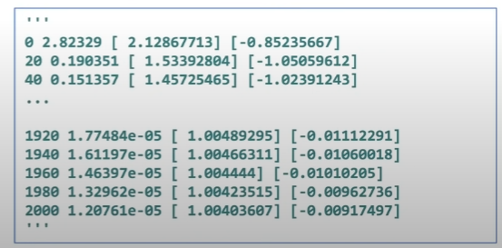
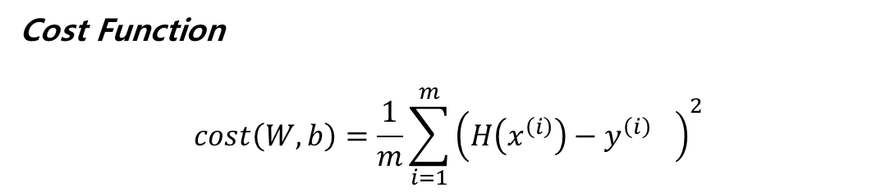
Tensorflow 코드 실행
https://us02web.zoom.us/j/6163528099?pwd=M2oxdG5tbjROak93MWNOVGxlOXFqUT09
print(step, sess.run(cost), sess.run(W), sess.run(b))
H(x) = Wx + b
Cost Function
$$cost\left(W,b\right)=\frac{1}{m}\sum_{i=1}^{m}{{\left(H{\left(x^{\left(i\right)}\right)−y^{\left(i\right)}}^{}\right)}^{2}}$$

